Slide 1



TÍNH CHẤT ĐƯỜNG PHÂN GIÁC CỦA TAM GIÁC
PHÒNG GD&ĐT………..
TRƯỜNG THCS ………….……
H8- C8 – Tiết 1
Giáo viên: ……………………………..

Slide 2
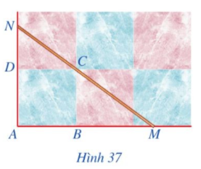

HOẠT ĐỘNG MỞ ĐẦU
Hình 37 minh họa một phần sân nhà bạn Duy được lát bởi các viên gạch hình vuông khít nhau, trong đó các điểm A, B, C, D là bốn đỉnh của một viên gạch. Bạn Duy đặt một thước gỗ trên mặt sân sao cho thước gỗ luôn đi qua điểm C và cắt tia AB tại M, cắt tia AD tại N. Bạn Duy nhận thấy ta luôn có tỉ lệ thức
Tại sao ta luôn có thỉ lệ thức
Notes:
GV cho HS đọc đề bài.
Sau đó gọi 1 vài HS trả lời.

Slide 3
TÍNH CHẤT ĐƯỜNG PHÂN GIÁC CỦA TAM GIÁC
H8 - C8 - Tiết 1

Slide 4
NỘI DUNG CHÍNH
1
ĐỊNH LÍ
2
CÁC DẠNG BÀI TẬP

Slide 5

HOẠT ĐỘNG HÌNH THÀNH KIẾN THỨC
Hoạt động nhóm đôi:
Hoàn thành hoạt động 1 (SGK trang 66) trong 2 phút

Slide 6


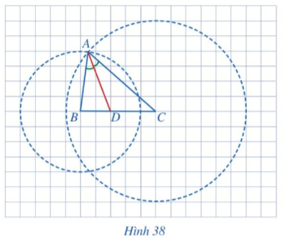
Trong hình 38, tam giác ABC có AD là đường phân giác của góc BAC. Giả sử mỗi ô vuông có độ dài cạnh bằng 1 cm.
Tính độ dài các đoạn thẳng DB, DC.
Tính độ dài các đoạn thẳng AB, AC.
So sánh các tỉ số

Slide 7
Trong hình 38, ta có:
a) DB = 2 cm, DC = 3 cm
b) AB = 4 cm, AC = 6 cm
c)

Slide 8

Trong hình 38, ta có:
a) DB = 2 cm, DC = 3 cm
b) AB = 4 cm, AC = 6 cm
c)
Em hãy phát biểu nội dung bài toán trên dưới dạng một định lí

Slide 9

* Định lí (SGK trang 66)
Trong tam giác, đường phân giác của một góc chia cạnh đối diện thành hai đoạn thẳng tỉ lệ với hai cạnh kề hai đoạn ấy.

Slide 10


Bài toán: Cho tam giác ABC có AD là tia phân giác của góc BAC (D∈ BC). Chứng minh rằng:
Gợi ý: Qua B kẻ đường thẳng song song với AC, cắt đường thẳng AD tại điểm E.
Báo cáo kết quả dự án.
Hình thức: Nhóm

Slide 11
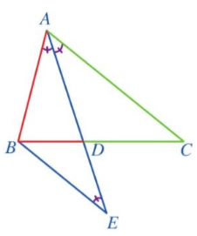
GT | ABC, AD là tia phân giác của góc BAC (D ∈ BC)
KL
Giải:
Qua B vẽ đường thẳng song song với AC, cắt đường
thẳng AD tại điểm E.
Ta có: (gt)
Vì: BE // AC nên (hai góc so le trong)
ABE cân tại B ⇒ BE = BA (1)
Trong ACD có BE // AC ta có: (hệ quả ĐL Thalès)
Từ (1) và (2) suy ra:

Slide 12

Hoạt động cá nhân:
- Đọc ví dụ 1 (SGK - 67)
- Nêu các kiến thức đã được áp dụng
để giải Ví dụ 1

Slide 13
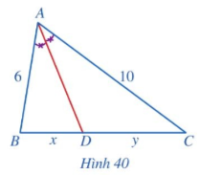
- Tính chất đường phân giác của tam giác.
- Tính chất của dãy tỉ số bằng nhau.
Ví dụ 1: Quan sát hình 40
Tính
Tính x, y biết x + y = 9.
Giải:
Xét tam giác ABC có AD là đường phân giác của góc BAC nên (t/c đường phân giác)
Suy ra:
b) Ta có suy ra
Theo tính chất của dãy tỉ số bằng nhau, ta có:
Suy ra:

Slide 14
Hoạt động cá nhân:
Luyện tập 1 (SGK - 67):
Giải bài toán nêu trong phần mở đầu.

Slide 15
HOẠT ĐỘNG MỞ ĐẦU
Hình 37 minh họa một phần sân nhà bạn Duy được lát bởi các viên gạch hình vuông khít nhau, trong đó các điểm A, B, C, D là bốn đỉnh của một viên gạch. Bạn Duy đặt một thước gỗ trên mặt sân sao cho thước gỗ luôn đi qua điểm C và cắt tia AB tại M, cắt tia AD tại N. Bạn Duy nhận thấy ta luôn có tỉ lệ thức
Tại sao ta luôn có thỉ lệ thức

Slide 16
* Luyện tập 1 (SGK trang 67)
+ ABCD là hình vuông nên AC là đường phân giác của góc BAD hay MAN là đường phân giác của góc.
+ Xét tam giác AMN có AC là đường phân giác của góc MAN.
⇒ (tính chất đường phân giác)

Slide 17
* Luyện tập 2 (SGK trang 67)
Cho tam giác ABC có AB < AC, AD là đường phân giác.
Chứng minh DB < DC.
Hoạt động nhóm đôi:
Hoàn thành luyện tập 2 (SGK trang 67) trong 2 phút

Slide 18
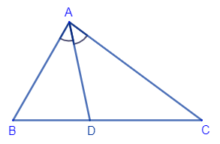
* Luyện tập 2 (SGK trang 67)
Cho tam giác ABC có AB < AC, AD là đường phân giác.
Chứng minh DB < DC.
Giải:
+ Xét tam giác ABC có AD là đường phân giác của góc BAC.
(tính chất đường phân giác)
+ Lại có: AB < AC nên
hay DB < DC (đpcm)

Slide 19
Hoạt động cá nhân:
- Đọc ví dụ 2 (SGK - 67)
- Viết sơ đồ phân tích cách tính DB và

Slide 20
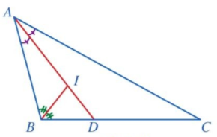
Ví dụ 2: Cho tam giác ABC có AB = 4, BC = 6, CA = 8, AD là một đường phân giác và I là giao điểm ba đường phân giác của tam giác đó. Tính DB và
Giải:
Xét tam giác ABC có AD là một đường phân giác BAC nên
Suy ra: do đó:
Theo tính chất của dãy tỉ số bằng nhau, ta có:
Do đó: DB = 2.
Xét tam giác ABD có BI là một đường phân giác ABD nên
ABD có BI là phân giác góc ABD
ABC có AD là phân giác góc BAC

Slide 21
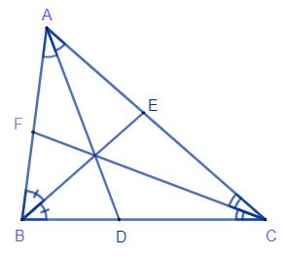
PHIẾU HỌC TẬP
Điền nội dung thích hợp vào chỗ (…) để hoàn thành phần chứng minh bài toán sau: Cho tam giác ABC có ba đường phân giác AD, BE, CF Chứng minh: | Chứng minh: + Tam giác ABC có AD là đường phân giác góc … nên: ………………..(tính chất đường phân giác) (1) + Tam giác ABC có … là đường phân giác góc … nên: ………………..(tính chất đường phân giác) (2) + Tam giác ABC có … là đường phân giác góc … nên: ………………..(tính chất đường phân giác) (3) Từ (1), (2), (3) suy ra:…………………………………… .......................................................................
Notes:
GV chia lớp thành các nhóm 4HS để làm PHT
Tgian: 2 phút

Slide 22
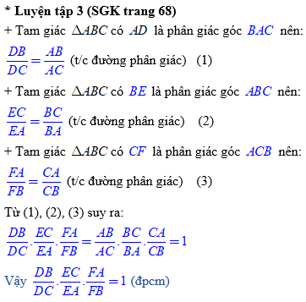
Notes:
GV cho HS đối chiếu chéo kết quả của các nhóm và giới thiệu bài toán PHT chính là lời giải cho LT3

Slide 23
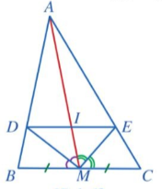
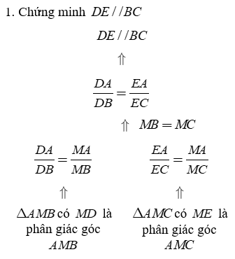
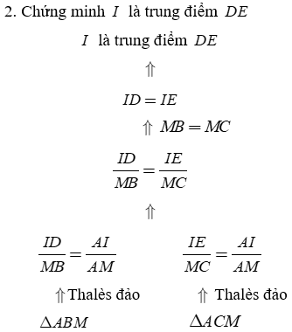
Ví dụ 3: Cho tam giác ABC có AM là đường trung tuyến. Gọi MD, ME lần lượt là đường phân giác của các tam giác AMB và AMC. Giả sử DE cắt AM tại I. Chứng minh DE // BC và I là trung điểm của DE.
Giải:
+ Xét tam giác AMB có MD là đường phân giác của góc AMB nên
+ Xét tam giác AMC có ME là đường phân giác của góc AMC nên
Mà MB = MC nên . Suy ra
Vì thế DE // BC (ĐL Thalès đảo trong ABC)

Slide 24
Ví dụ 3 (SGK trang 68)
+ Xét tam giác AMB có MD là đường phân giác của góc AMB nên
+ Xét tam giác AMC có ME là đường phân giác của góc AMC nên
Mà MB = MC nên . Suy ra
Vì thế DE // BC (ĐL Thalès đảo trong ABC)
Áp dụng hệ quả của ĐL Thalès trong hai tam giác ABM và ACM, ta có: và nên
Mà MB = MC nên ID = IE.
Do đó I là trung điểm của DE.

Slide 25


HỘP QUÀ BÍ ẨN
Trong mỗi hộp quà ẩn chứa một món quà bí ấn. Các em hãy trả lời đúng các câu hỏi để nhận về phần quà cho mình nhé.

Slide 26







CÂU HỎI
HỘP QUÀ BÍ ẨN
1
2
10 điểm
9 điểm
10 điểm
3
4
1 tràng pháo tay
1 cái kẹo
9 điểm
HOẠT ĐỘNG VẬN DỤNG
Notes:
HS chọn câu hỏi từ 1 đến 4. GV bấm vào câu hỏi (1 hoặc 2,3,4) sẽ hiện ra 1 câu hỏi.
Ở mỗi Slide câu hỏi, nhấn vào chữ (A, B, C, D) để biết đáp án. Sau đó nhấn vào hộp quà để trở lại trang này.
Nếu HS trả lời đúng câu hỏi ở Slide câu hỏi thì cho học sinh chọn 1 hộp quà ở Slide này, GV bấm vào hộp quà sẽ hiện ra quà học sinh được nhận
Sau khi HS trả lời hết 4 câu hỏi (có 1 ô may mắn) nhấn chuột vào màn hình sẽ hiện ra chữ: Hoạt động vận dụng. Ấn vào chữ: Hoạt động vận dụng để tiếp tục bài học.

Slide 27



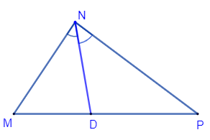

Cho tam giác MNP có đường phân giác ND. Hãy chọn tỉ lệ thức đúng.
A.
CHÚC MỪNG
B.
C.
D.

Slide 28

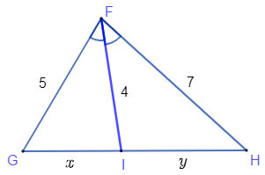

Tỉ số trong hình bên bằng bao nhiêu?
A.
CHÚC MỪNG
B.
C.
D.

Slide 29

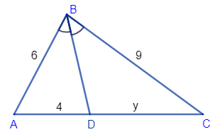

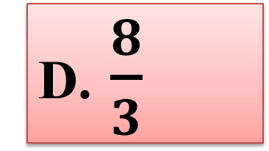
Cho tam giác ABC có BD là phân giác của góc ABC có các số đo được đo trong hình vẽ dưới đây. Tính y
A. 6
B. 9
CHÚC MỪNG
C. 13,5
D. $\frac{8}{3}$

Slide 30

Ô MAY MẮN

Slide 31
HOẠT ĐỘNG VẬN DỤNG
Làm luyện tập 4 SGK trang 68.
Hình thức: 6 nhóm
Notes:
GV chia nhóm, giao nhiệm vụ cho các nhóm. Các nhóm sẽ làm ra bảng phụ, tiết sau báo cáo.

Slide 32
HƯỚNG DẪN TỰ HỌC Ở NHÀ
- Học bài theo SGK và vở ghi.
- Bài tập về nhà: Bài 1, 2, 3, 4, 5, 6 SGK trang 69.

Slide 33
Remember… Safety First!
Thank you!

